Slide 1
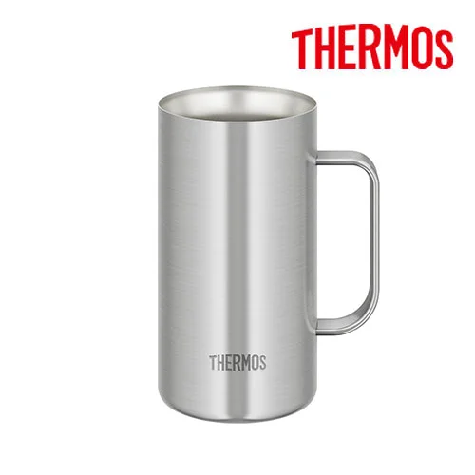
【提案書】
サーモス 真空断熱ジョッキ 720ml
特徴
720mlサイズのスタイリッシュなステンレスジョッキ。キンキンに冷えたビールを入れても結露しにくい魔法瓶構造な上、割れたりもしにくいためアウトドアシーンなどにも最適です。
納期
納期スペース
仕様
素材：ステンレス鋼
サイズ：W120×D85×H160mm
容量：720ml
重量：約400g
機能：保温保冷
包装：化粧箱入
備考：保冷効力：7℃以下（1時間）
お見積
お見積りスペース

